Slide 1
4.コミュニケーション
Notes:
1

Slide 2
インターネットで
やりとりする相手は・・・？
家族？
友達？
他にも見ている人がいます！
2
Notes:
2

Slide 3
ネット上にそんなこと書いたり
あんな写真を送っても・・・？
友達だけのグループで
鍵をかけているから大丈夫？
誰かが他のところに出してしまったら？
3
Notes:
3

Slide 4
こんなふうに思っていませんか？
相手は友達・家族だけだから
安心…
ニックネームを使っているから、自分が誰かなんてバレない
そんなことはないんです！
間違ってネットに書き込んでも消しちゃえば大丈夫…
4
Notes:
4

Slide 5
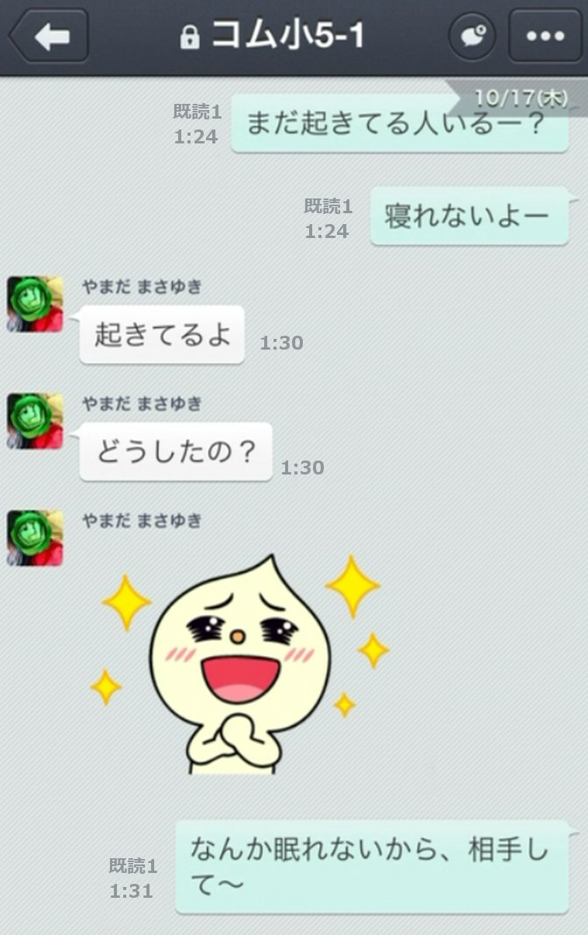
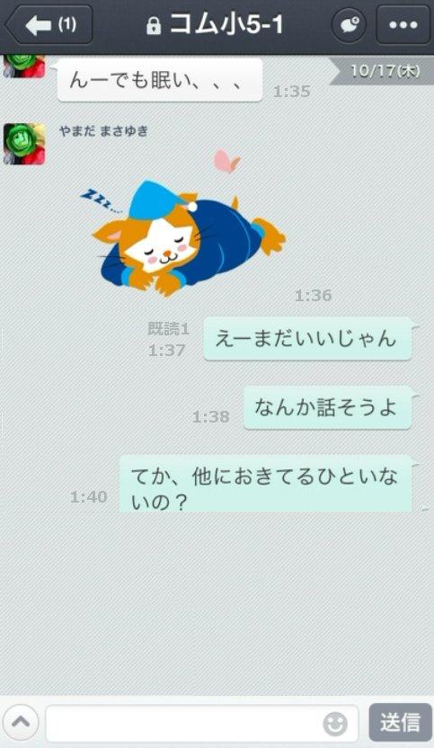
①深夜のチャット
おおさかたろう
おおさかたろう
おおさかたろう
おおさかたろう
話しかけられるとつい答えちゃう。今日も眠れない・・・

Slide 6
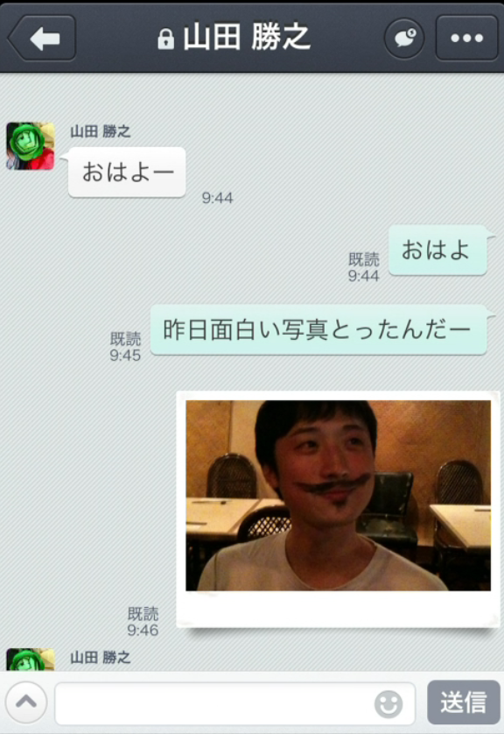
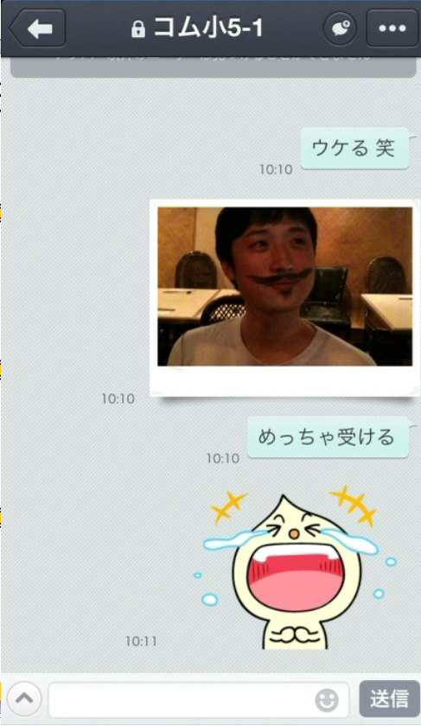
②写真の転載（無断利用）
大阪 B男
おおさかたろう
おおさかたろう
友達相手に送ったはずが、クラス中にばらまかれてしまった！

Slide 7
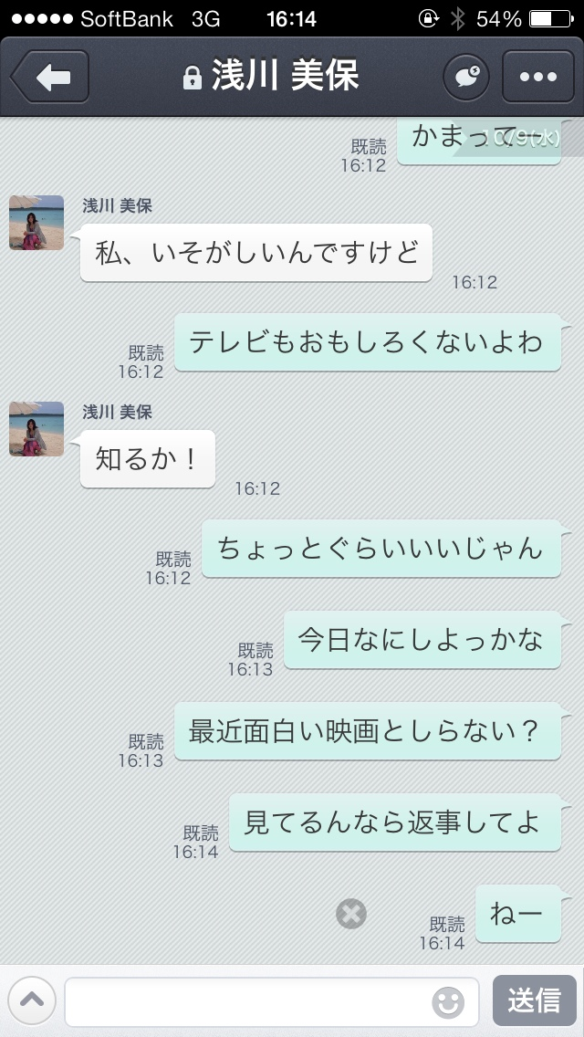
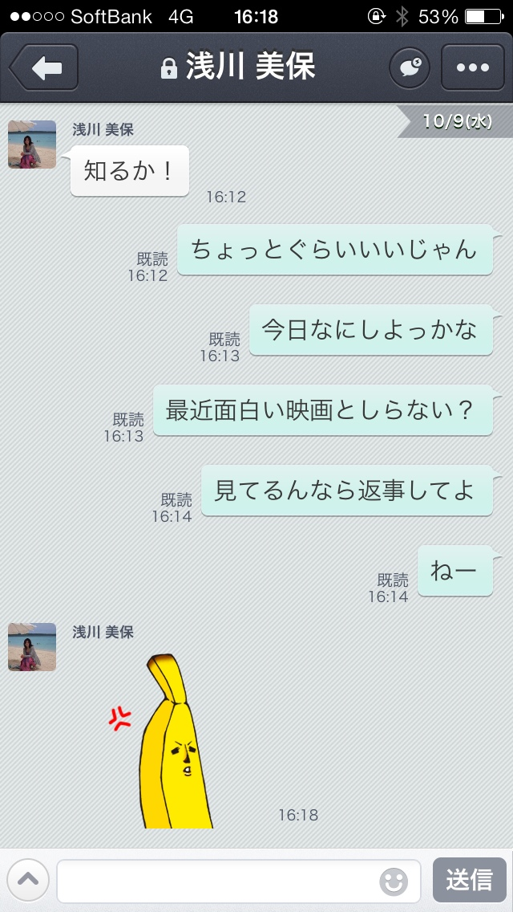
③ケンカ
大阪 C子
大阪 C子
大阪 A美
大阪 A美
大阪 A美
大阪 A美
相手のことを考えずに、メッセージを送り続けてケンカに・・・
Notes:
既読がついたからといって相手がすぐに返信できる状況ではないかもしれない
相手への思いやりを持ちましょう

Slide 8

事例１：友だち同士のトラブル（メッセージアプリ）
Aさん：「明日は遊園地だよね」
Bさん：「あ！忘れるところだった」
Cさん：「なんでくるの」
AさんBさんは困って
しまいました。なぜ？

Slide 9

事例２：友だち同士のトラブル（メッセージアプリ）
Aさん：「昨日の遊園地楽しかったね」
Bさん：「楽しかった～」
Cさん：「ねえ、こないだAちゃんがくれたこのぬいぐるみかわいくない」
AさんBさんは怒って
しまいました。なぜ？

Slide 10
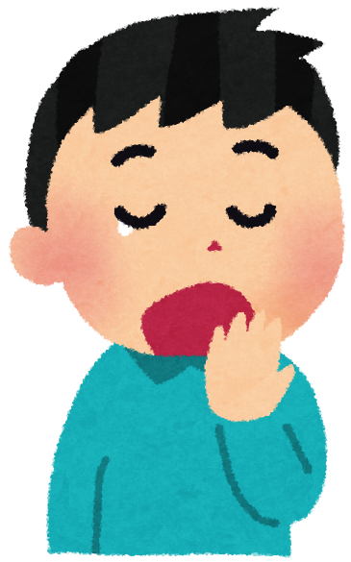
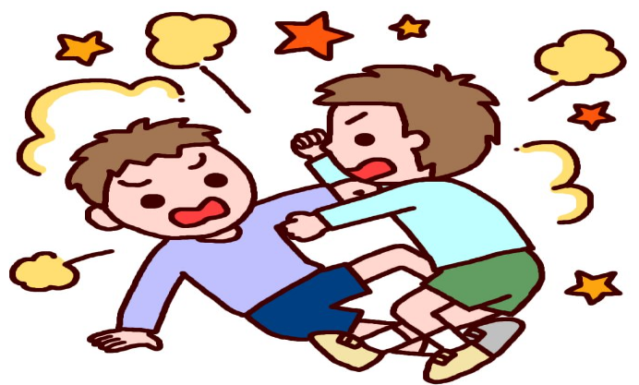
無料通話・メッセージアプリの困った使い方
夜遅い時間までの利用
    終わらないグループチャット
友達同士での間違った利用
    “○○○○はずし”（仲間外れ、イジメ）
    “既読”無視
    書き込み内容をめぐるケンカ

Slide 11
友だちとのネット会話から事件に
女子高校生（福岡県）
メッセージアプリで「面倒くさい」と送ったら・・・
自宅に侵入され連れ出されて集団暴行。顔面打撲などの怪我。
男子中学生（山形県）
メッセージアプリに「3年生は怖くない」と書いたら・・・
頭にきた3年生の先輩から呼び出され、暴行を受け鼻を骨折。
男子高校生（広島県）
メッセージアプリで、友達に返信をしなかったら・・・
4人がかりで暴行を受け、両足首を縛られ、5m下の川に突き落とされ、ライターの火であぶられるなど殺人未遂事件に。
女子中学生（奈良県）
メッセージアプリで、仲間はずれにされた友人が・・・
マンション７階から飛び降り自殺。
11

Slide 12

インターネットの怖さ
世界中から見られています
どんな相手かわかりません
けっして匿名ではありません
あっという間に広まります
一生、データが残ります
12
Notes:
12
仲間内だけだと思っていても、世界中から見られている
調べ上げれば特定されてしまう
削除してもネット上にデータが残り続ける
相手の顔が見えない

Slide 13


書き込み内容に注意
トラブルを避けるために
うそ・悪口
プライバシー
うわさ・デマ
13
Notes:
13

Slide 14
最後に・・・
今から僕たち・私たちが身につけていかなければならないこと
トラブルに対処・判断するために
「スマートフォン」という道具を活用する力
「インターネット」で流れる情報を判断する力
「なぜ」危ないのか
「どうして」ダメなのか
「より良く」使うためにはどうしたらよいか
しっかり考えて行動しましょう。
Notes:
釜石の奇跡
岩手県釜石市
2011年3月11日の東日本大震災で釜石市内の小中学校の生徒はほぼ全員が生き延びました。
避難時の写真。地震発生時に指定の避難場所に逃げたが、生徒の一人がここも危ないからまだ高台に逃げようと
言い出し、みんなで移動をした。もとの避難場所は水に飲まれてしまいました。
釜石で防災に関する教育に力を入れていて、身を守る知恵を身に着けるようにしていてました。
結果として、緊急時の現場での状況判断ができ生き延びることにつながった。

Slide 15
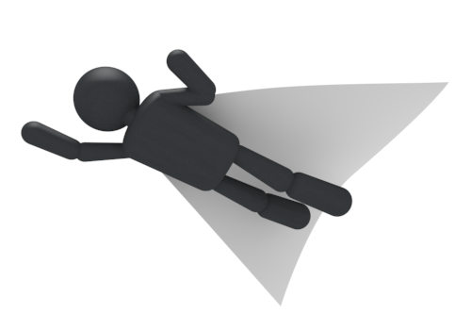

正しい知識を身につけて
安心・安全に
インターネットを楽しみましょう

Slide 16
保護者の皆様へ
Notes:
16

Slide 17
保護者の皆様へのお願い～子どもにスマホを持たせるときに～
①使い方・ルールを話し合って決めていますか？
②スマホ契約時に「利用者年齢」を、
お子様の年齢で登録していますか？
③「フィルタリングサービス」を登録していますか？
④「フィルタリングソフト」をスマホに
インストールしていますか？

Slide 18
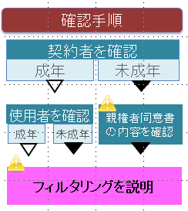
保護者の皆様へのお願い フィルタリングについて
フィルタリングとは・・・
一定の基準により
・表示させて良いサイト
・表示を禁止するサイトを
に選別し、特定の利用者に有害と思われるサイトにアクセスできないようにする仕組み。
・ケータイでは、携帯電話各社が有害サイトアクセス制限(フィルタリングサービス)機能を提供

Slide 19
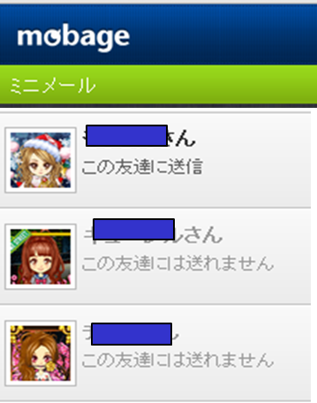
保護者の皆様へのお願い フィルタリングについて
①契約時に利用者年齢を正しく登録する
例）実際のスマホ利用者は子供だが、契約時の「利用者」欄に
契約者（親）の年齢を登録
→「大人」とみなされフィルタリング対象外になってしまう
②フィルタリングサービスに入る
→18歳未満が利用する携帯電話は、フィルタリングの利用が条件（保護者が不要の申出をしない限り）
③フィルタリングソフトを設定
「あんしんモード」「安心アプリ制限」「あんしん設定アプリ」等
→無線LAN（Wi-Fi）環境ではフィルタリングサービスが無効。フィルタリングソフトの設定が必要
Mobageの場合、ご登録頂いた年齢情報をもとに、各種青少年保護の設定（例：18歳未満は、自分と2歳以上年齢差のある相手とのチャット送信を制限など）
必ず実際の利用者の年齢で登録をお願いします。

Slide 20
保護者の皆様へのお願い
～ブロックだけじゃないフィルタリングの機能～
「フィルタリングは嫌。外して！」とせがまれたら・・・
①使いたいサービスがなぜフィルタリングでブロックされているのか、そのサービスに潜む危険について話し合おう。
②ルールを決めて個別にそのサービスを利用することも可能。
③子どもの成長に合わせて、フィルタチングの設定レベルを見直そう。
スマホの利用時間を制限 ⇒ スマホ依存症の予防
個別に利用したいアプリを許可・禁止
一定の利用額を通知 ⇒ 使い過ぎ予防
※有料のサービスもあります。
詳しくは携帯電話販売店舗にお問い合わせください。

